Slide 1



TIẾNG VIỆT 1
Trang 148, 149

Slide 2

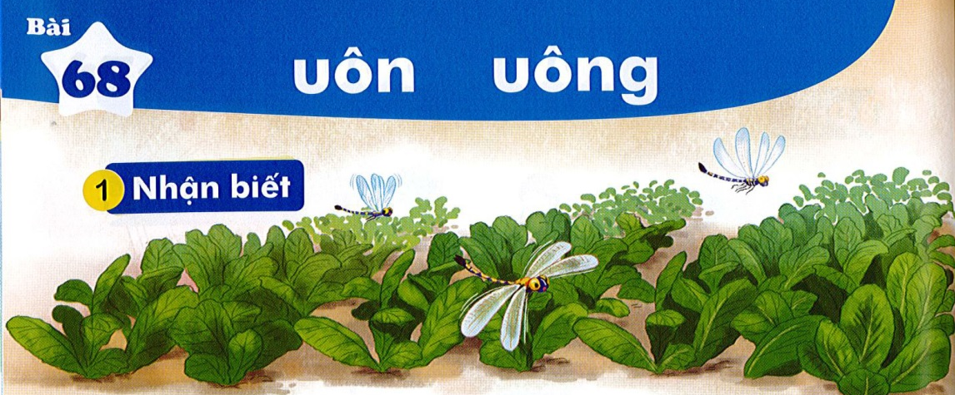
uôn uông
Bài
68
Nhận biết
2
̀
̀
Chuôn chuôn bay qua các luông rau.
́

Slide 3
Đọc
3
uôn
uông
ch
uôn
̀
chuôn

Slide 4
So sánh
uô
uôn
n
uô
uông
ng

Slide 5
uôn
uôn
uôn
uôn
khuôn
muốn
muộn
nguồn
uông
uông
uông
uông
buồng
luống
thuổng
vuông
Notes:
Cuốc: danh từ và động từ

Slide 6
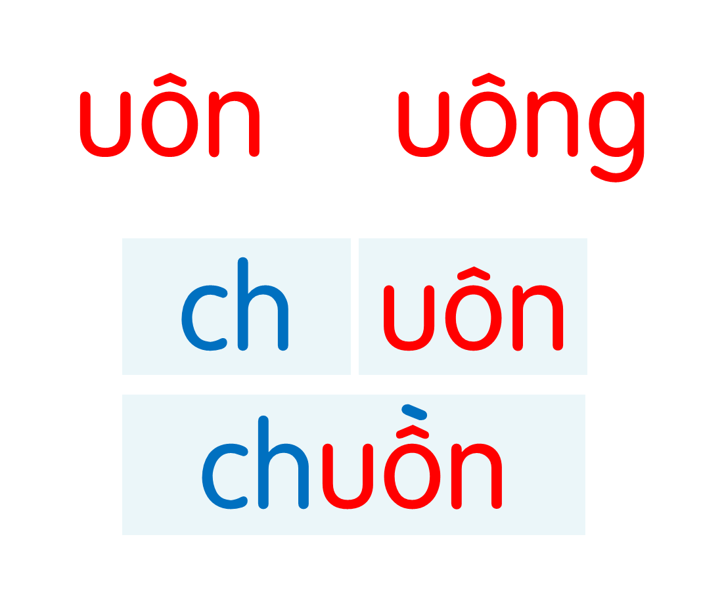
uôn
uôn
uôn
uôn
khuôn
muốn
muộn
nguồn
uông
uông
uông
uông
buồng
luống
thuổng
vuông
Notes:
Ôn lại

Slide 7
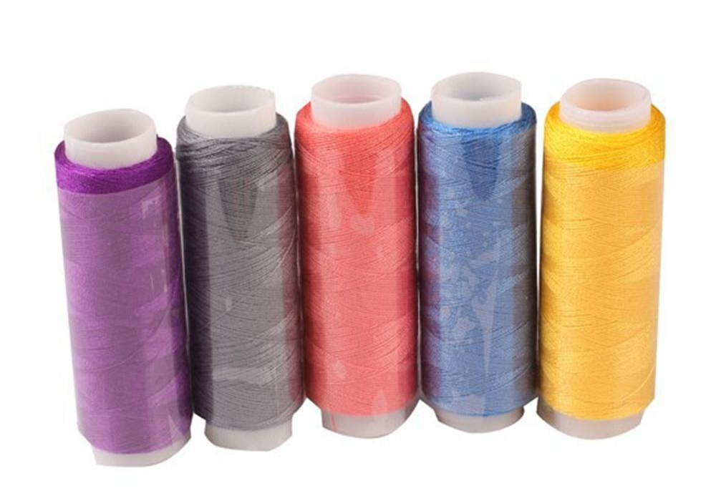
uôn
cuộn chỉ
Notes:
Hay còn gọi là CHIM ĐA ĐA

Slide 8
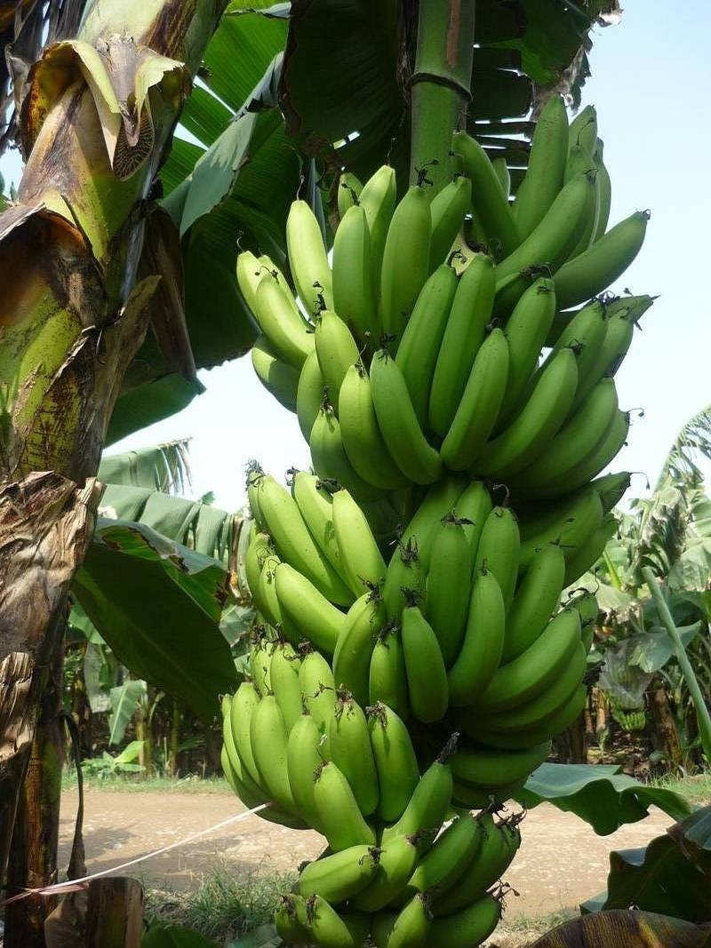
uông
buồng chuối

Slide 9
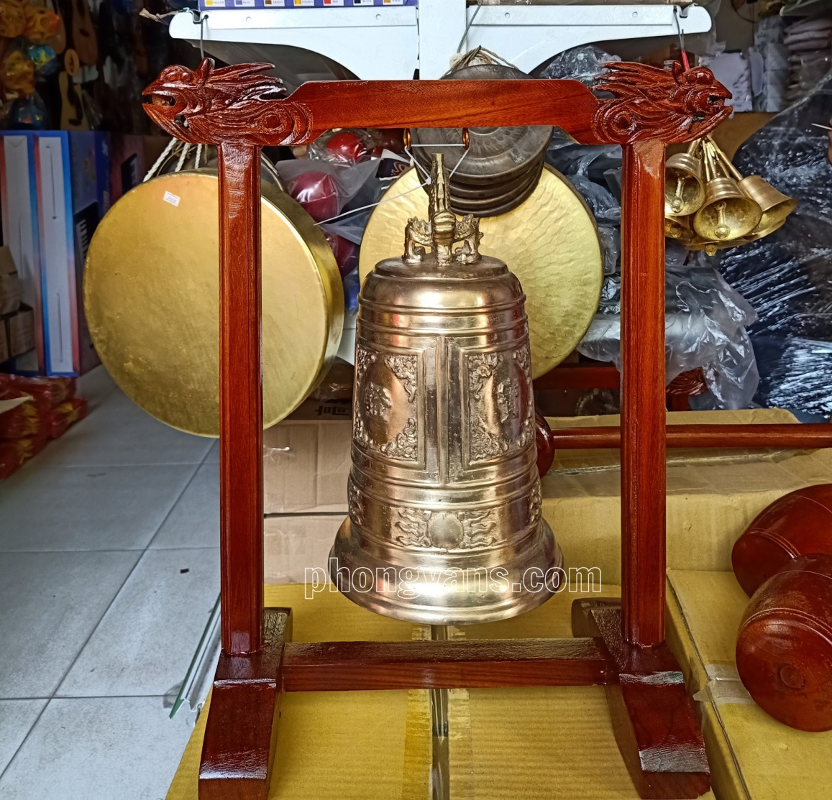
quả chuông
uông

Slide 10
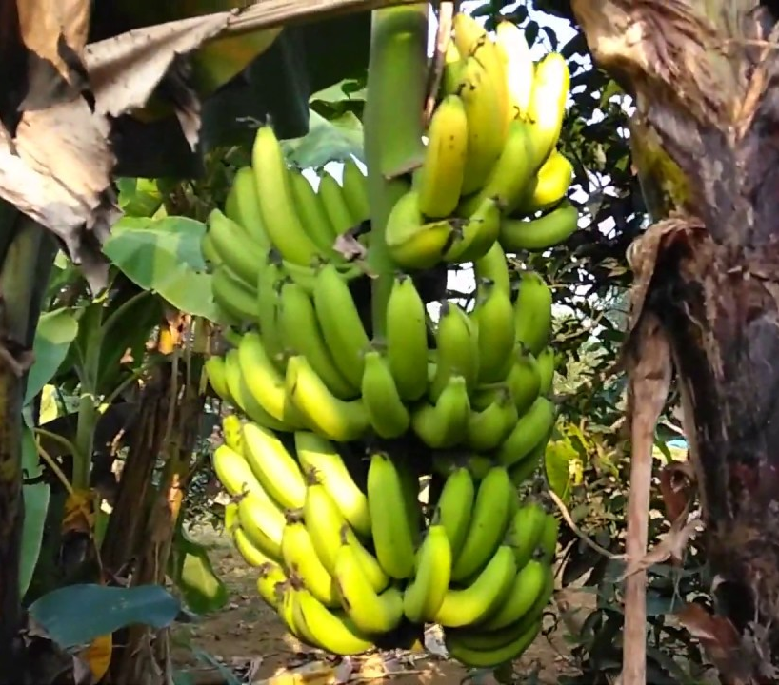

cuộn chỉ
buồng chuối
quả chuông

Slide 11
khuôn
muốn
muộn
nguồn
buồng
luống
thuổng
vuông
cuộn chỉ
buồng chuối
quả chuông
Notes:
Ôn lại

Slide 12
Hướng dẫn viết bảng
4
ĎŪ
ĎŪ

Slide 13
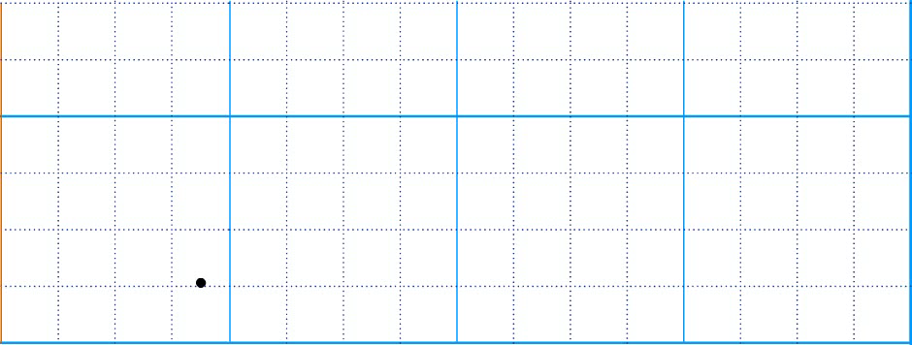


Slide 14
ĎŪg
ĎŪg

Slide 15


Slide 16

cuų
cuų
λίŬg
λίŬg

Slide 17
Viết vở
5
ĎŪ
ĎŪ
ĎŪg
ĎŪg

Slide 18
cuų εỉ
cuų εỉ
λίŬg εuĒ
λίŬg εuĒ

Slide 19

Thư giãn nào!

Slide 20


Slide 21
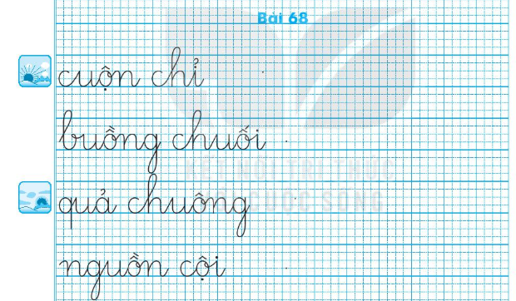

Slide 22
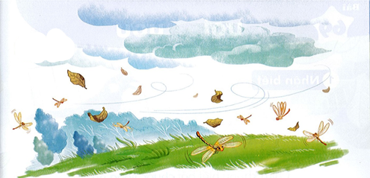
Đọc
6
1
2
3
4
Trời sắp mưa. Chuồn chuồn bay thấp. Bầu trời đen kịt. Gió thổi mạnh cuốn theo những đám lá khô. Rồi mưa ào ào trút xuống.
Mưa tạnh, những hạt mưa long lanh đọng trên các cuống lá. Bầu trời trong xanh, không khí mát mẻ.
5
6
7

Slide 23
chuồn chuồn
cuốn
xuống
cuống
Notes:
Luyện luôn từ khó đọc nhé!

Slide 24
1
Trời sắp mưa. Chuồn chuồn bay thấp. Bầu trời đen kịt. Gió thổi mạnh cuốn theo những đám lá khô. Rồi mưa ào ào trút xuống.
Mưa tạnh, những hạt mưa long lanh đọng trên các cuống lá. Bầu trời trong xanh, không khí mát mẻ.
2

Slide 25
Trời sắp mưa. Chuồn chuồn bay thấp. Bầu trời đen kịt. Gió thổi mạnh cuốn theo những đám lá khô. Rồi mưa ào ào trút xuống.
Mưa tạnh, những hạt mưa long lanh đọng trên các cuống lá. Bầu trời trong xanh, không khí mát mẻ.
Những dấu hiệu nào báo hiệu trời sắp mưa?
Cảnh vật sau cơn mưa được miêu tả như thế nào?
Notes:
GV có thể hỏi thêm

Slide 26
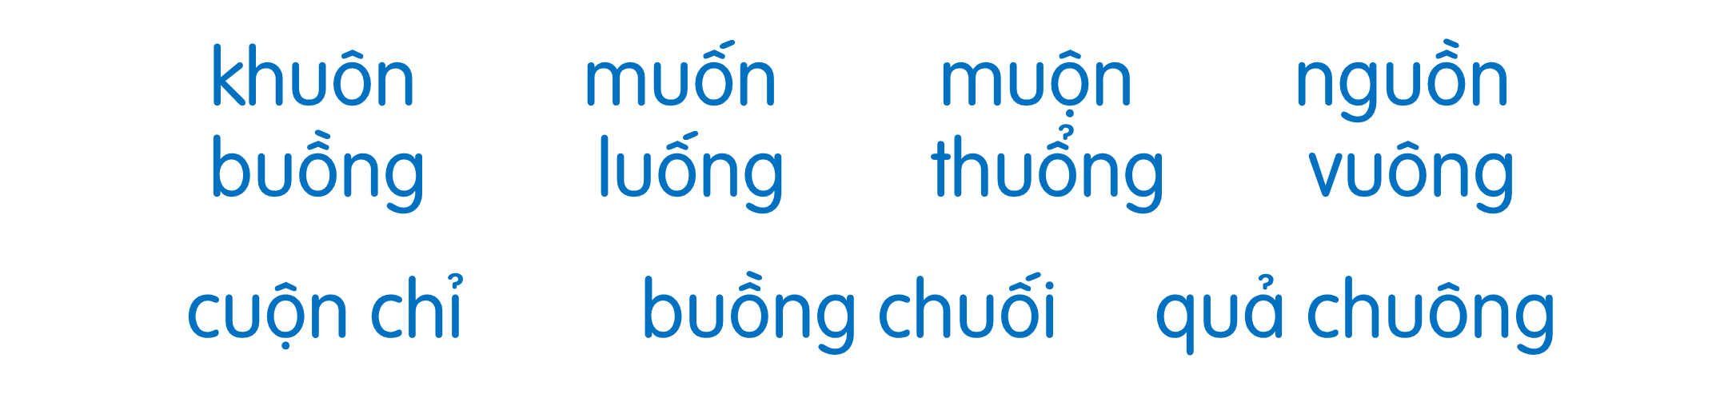
Trời sắp mưa. Chuồn chuồn bay thấp. Bầu trời đen kịt. Gió thổi mạnh cuốn theo những đám lá khô. Rồi mưa ào ào trút xuống.
Mưa tạnh, những hạt mưa long lanh đọng trên các cuống lá. Bầu trời trong xanh, không khí mát mẻ.

Slide 27
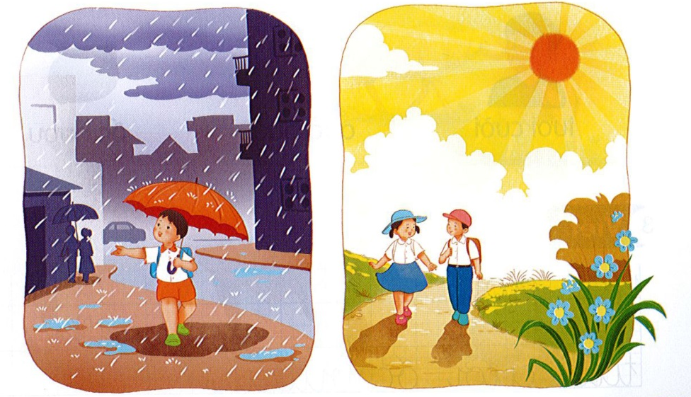
Nói
7
Mưa và nắng

Slide 28



Slide 29
Trời sắp mưa. Chuồn chuồn bay thấp. Bầu trời đen kịt. Gió thổi mạnh cuốn theo những đám lá khô. Rồi mưa ào ào trút xuống.
Mưa tạnh, những hạt mưa long lanh đọng trên các cuống lá. Bầu trời trong xanh, không khí mát mẻ.

Slide 30

Dặn dò

